Slide 1
সবাইকে স্বাগতম

Slide 2
পরিচিতি
মো: মোয়াজ্জেম হোসেন রায়হান
সহকারি শিক্ষক
বাদে আমজানি সরকারি প্রাথমিক বিদ্যালয়
ঘাটাইল, টাঙ্গাইল ।
বিষয়: বাংলাদেশ ও বিশ্ব পরিচয়
শ্রেণি:নবম-দশম
অধ্যায়:চতুর্দশ
বাংলাদেশের প্রাকৃতিক দুর্যোগ
সময়: ৫০ মিনিট

Slide 3
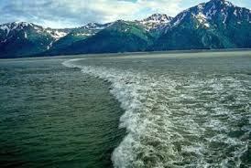
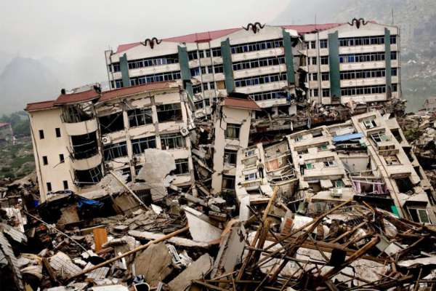
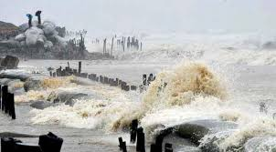
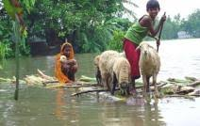
নিচের চিত্রগুলো লক্ষ্য করি

Slide 4
বাংলাদেশের প্রাকৃতিক দুর্যোগ (বন্যা)

Slide 5
শিখনফল
১। বন্যার কারণসমূহ উল্লেখ্য করতে পারবে ।
২। বন্যার শ্রেণিবিভাগ উল্লেখ্য করতে পারবে ।
৩। বন্যার প্রভাব উল্লেখ্য করতে পারবে ।

Slide 6
বন্যার কারণ
প্রাকৃতিক কারণ
মানবসৃষ্ট কারণ

Slide 7
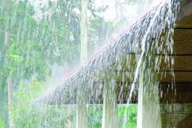
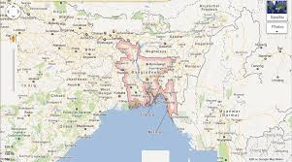
প্রাকৃতিক কারণ
উজানে প্রচুর বৃষ্টি
ভৌগলিক অবস্থান

Slide 8
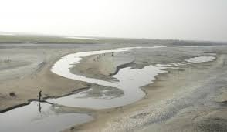
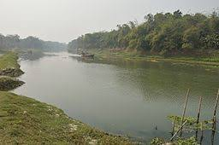
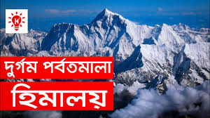
প্রাকৃতিক কারণ
শাখা নদী পলি দ্বারা আবৃ্ত
মূল নদীর গভীরতা কম
হিমালয়ের বরফগলা পানিপ্রবাহ

Slide 9
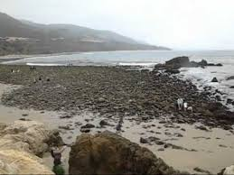
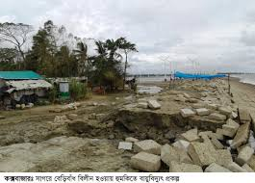
প্রাকৃতিক কারণ
বঙ্গোপসাগরে তীব্র জোয়ায়
বঙ্গোপসাগরে তীব্র ভাটা
ভূমিকম্প

Slide 10
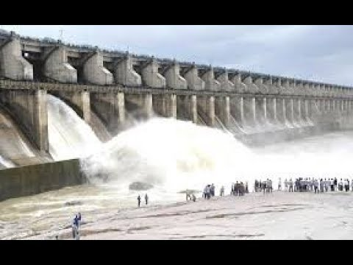
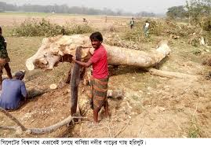
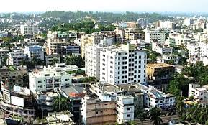
মানবসৃষ্ট কারণ
নদী অববাহিকায় ব্যাপক ‍বৃক্ষ কর্তন
ফারাক্কা বাঁধ
অপরিকল্পিত নগরায়ন

Slide 11
একক কাজ
বন্যা সৃষ্টির প্রাকৃতির কারণ সমূহ কী ?

Slide 12
বন্যার শ্রেণিবিভাগ
মৌসুমি বন্যা
বন্যা
জোয়ার-ভাটাজনিত বন্যা
স্বল্পস্থায়ী
ঋতু ভিক্তিক
আকস্মিক বন্যা
সাধারণ উচ্চতা ৩ থেকে ৬ মিটার
বিস্তৃতি ব্যাপক
পানি হ্রাস-বৃদ্ধির গতি দ্রুতি
ক্ষতির পরিমান বেশি
আমবস্যা ও পূর্ণিমানয় বন্যার রূপ ভয়াবহ
পার্বত্য এলাকায় দেখা যায়
পানি হ্রাস-বৃদ্ধির গতি ধীর

Slide 13
জোড়ায় কাজ
মৌসুমী বন্যা ও আকস্মিক বন্যার মধ্যে পার্থক্য কী?

Slide 14
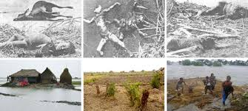
বন্যার প্রভাব
ব্যাপক ক্ষয়ক্ষতি হয়

Slide 15
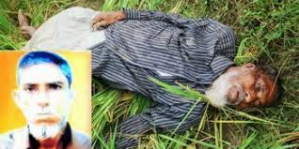
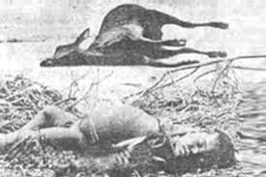
বন্যার প্রভাব
প্রাণহানি ঘটে

Slide 16
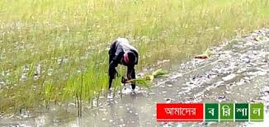
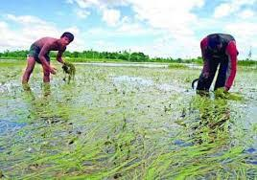
বন্যার প্রভাব
ফসল বিনষ্ট হয়

Slide 17
দলীয় কাজ
বন্যায় কিভাবে ক্ষয়ক্ষতি হয় তার তালিকা তৈরি কর ।

Slide 18
মূল্যায়ন
১। বন্যা সৃষ্টির মানবসৃষ্ট কারণগুলো কী?
২। মৌসুমি বন্যার বৈশিষ্টগুলো কী?
৩। কত সালের বন্যায় সবচেয়ে বেশি ক্ষয়ক্ষতি হয় ।

Slide 19
বাড়ীর কাজ
“বন্য আমাদের যেমন ক্ষতি করে তেমনী কল্যাণও বয়ে আনে”-কিভাবে লেখে নিয়ে আসবে ।

Slide 20
সবাইকে অনেক ধন্যবাদ

